Slide 1

Calidad del Modelo y Validación Cruzada
Imagen creada usando DALL-E
Dr. Antonio Martínez Torteya
antonio.martinez@udem.edu

Slide 2
Objetivos
Comprender y calcular las distintas maneras en que se puede determinar la calidad de un modelo
Definición del umbral de clasificación y la curva ROC
Aplicar validación cruzada en un problema de clasificación

Slide 3
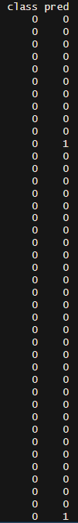
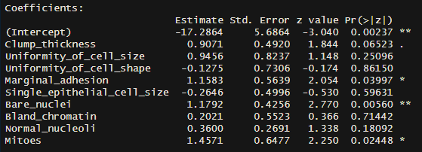
Caso de estudio
Breast Cancer Wisconsin (UCI)
683 observaciones (444 benignos y 239 malignos)
9 variables relacionadas con la histopatología del tumor (entero [1,10])
1 variable de respuesta (0 = benigno, 1 = maligno)
Separé datos en entrenamiento (50%) y prueba (50%)
Generé regresión logística con datos de entrenamiento
Realicé predicciones en datos de prueba

Slide 4
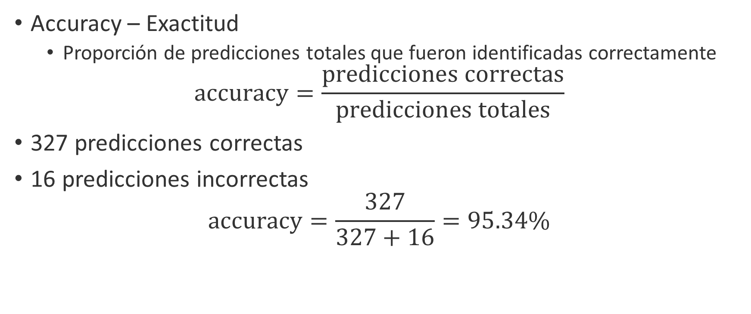
Calidad del modelo
Accuracy – Exactitud
Proporción de predicciones totales que fueron identificadas correctamente
$$accuracy=\frac{predicciones correctas}{predicciones totales}$$
327 predicciones correctas
16 predicciones incorrectas
$$accuracy=\frac{327}{327+16}=95.34\%$$

Slide 5
Limitaciones
Desbalance de datos
1,000 observaciones de entrenamiento
950 tumores benignos
50 tumores malignos
El modelo predice que nadie tiene cáncer, ¿qué precisión tendría?
Parte de la historia
Si el modelo tiene 90% de precisión
¿A cuántas personas con cáncer se les predijo que no tienen cáncer?

Slide 6
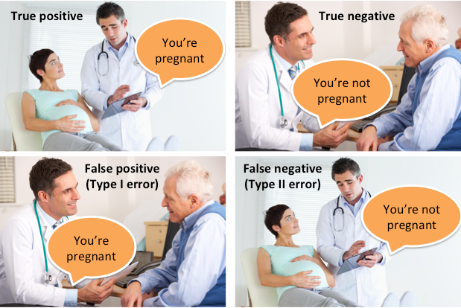
Términos esenciales
TP – True Positive (verdadero positivo)
Observaciones correctamente predichas como positivas
TN – True Negative (verdadero negativo)
Observaciones correctamente predichas como negativas
FP – False Positive (falso positivo)
Type I Error
Observaciones incorrectamente predichas como positivas
FN – False Negative (falso negativo)
Type II Error
Observaciones incorrectamente predichas como negativas
Obtenido de https://neeraj-kumar-vaid.medium.com/statistical-performance-measures-12bad66694b7

Slide 7
Matriz de Confusión
Datos de entrenamiento
223 benignos
119 malignos
Predicción
De los 119 malignos
5 benignos
115 malignos
De los 223 benignos
212 benignos
11 malignos
 |  | True Class
 |  | Positive | Negative
Predicted Class | Positive | TP 115 | FP 11
 | Negative | FN 5 | TN 212

Slide 8
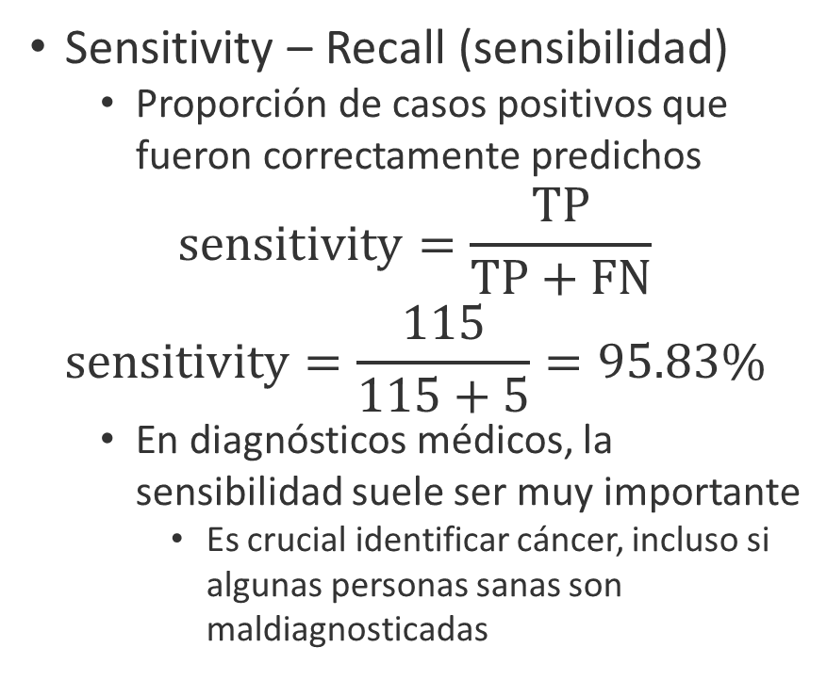
Más allá de la precisión
Sensitivity – Recall (sensibilidad)
Proporción de casos positivos que fueron correctamente predichos
$$sensitivity=\frac{TP}{TP+FN}$$
$$sensitivity=\frac{115}{115+5}=95.83\%$$
En diagnósticos médicos, la sensibilidad suele ser muy importante
Es crucial identificar cáncer, incluso si algunas personas sanas son maldiagnosticadas
 |  | True Class
 |  | Positive | Negative
Predicted Class | Positive | TP 115 | FP 11
 | Negative | FN 5 | TN 212

Slide 9
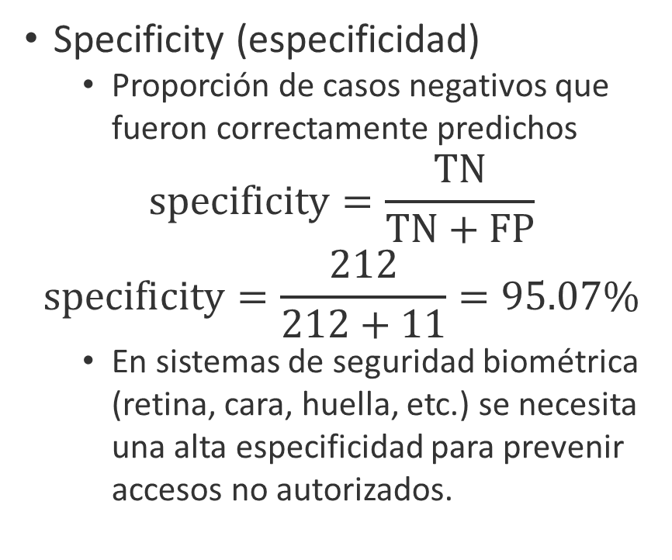
Más allá de la precisión
Specificity (especificidad)
Proporción de casos negativos que fueron correctamente predichos
$$specificity=\frac{TN}{TN+FP}$$
$$specificity=\frac{212}{212+11}=95.07\%$$
En sistemas de seguridad biométrica (retina, cara, huella, etc.) se necesita una alta especificidad para prevenir accesos no autorizados.
 |  | True Class
 |  | Positive | Negative
Predicted Class | Positive | TP 115 | FP 11
 | Negative | FN 5 | TN 212

Slide 10
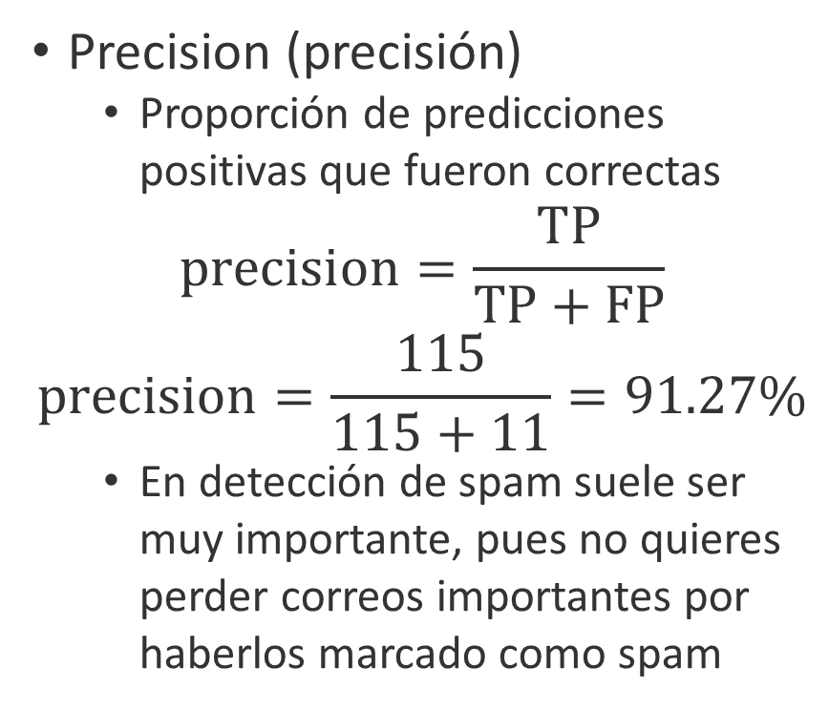
Más allá de la precisión
Precision (precisión)
Proporción de predicciones positivas que fueron correctas
$$precision=\frac{TP}{TP+FP}$$
$$precision=\frac{115}{115+11}=91.27\%$$
En detección de spam suele ser muy importante, pues no quieres perder correos importantes por haberlos marcado como spam
 |  | True Class
 |  | Positive | Negative
Predicted Class | Positive | TP 115 | FP 11
 | Negative | FN 5 | TN 212

Slide 11
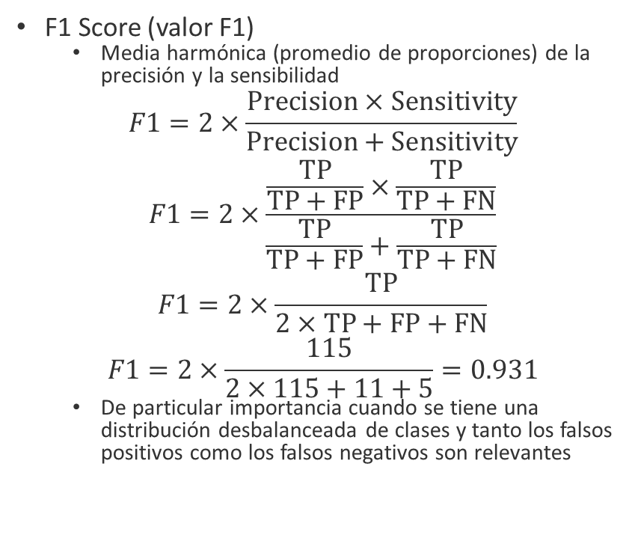
Más allá de la precisión
F1 Score (valor F1)
Media harmónica (promedio de proporciones) de la precisión y la sensibilidad
$$F1=2×\frac{Precision×Sensitivity}{Precision+Sensitivity}$$
$$F1=2×\frac{\frac{TP}{TP+FP}×\frac{TP}{TP+FN}}{\frac{TP}{TP+FP}+\frac{TP}{TP+FN}}$$
$$F1=2×\frac{TP}{2×TP+FP+FN}$$
$$F1=2×\frac{115}{2×115+11+5}=0.931$$
De particular importancia cuando se tiene una distribución desbalanceada de clases y tanto los falsos positivos como los falsos negativos son relevantes
 |  | True Class
 |  | Positive | Negative
Predicted Class | Positive | TP 115 | FP 11
 | Negative | FN 5 | TN 212

Slide 12
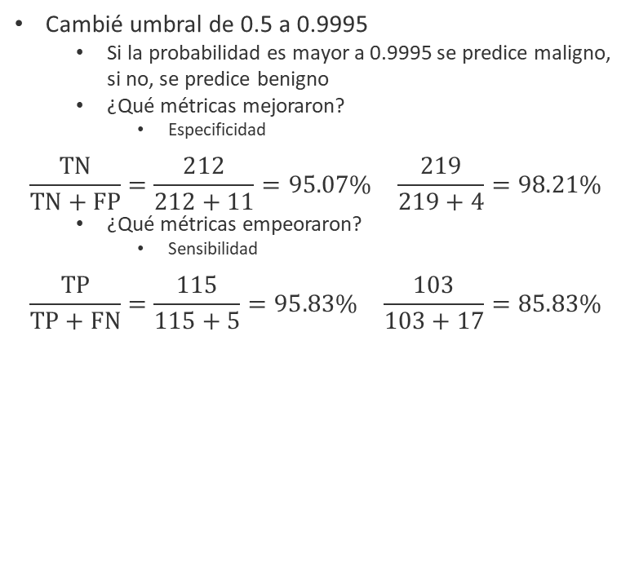
Cambiando el umbral
Cambié umbral de 0.5 a 0.9995
Si la probabilidad es mayor a 0.9995 se predice maligno, si no, se predice benigno
¿Qué métricas mejoraron?
Especificidad
$$\begin{matrix}\frac{TN}{TN+FP}=\frac{212}{212+11}=95.07\% & \frac{219}{219+4}=98.21\%\end{matrix}$$
¿Qué métricas empeoraron?
Sensibilidad
$$\begin{matrix}\frac{TP}{TP+FN}=\frac{115}{115+5}=95.83\% & \frac{103}{103+17}=85.83\%\end{matrix}$$
 |  | True Class
 |  | Positive | Negative
Predicted Class | Positive | TP 115 | FP 11
 | Negative | FN 5 | TN 212
 |  | True Class
 |  | Positive | Negative
Predicted Class | Positive | TP 103 | FP 4
 | Negative | FN 17 | TN 219

Slide 13
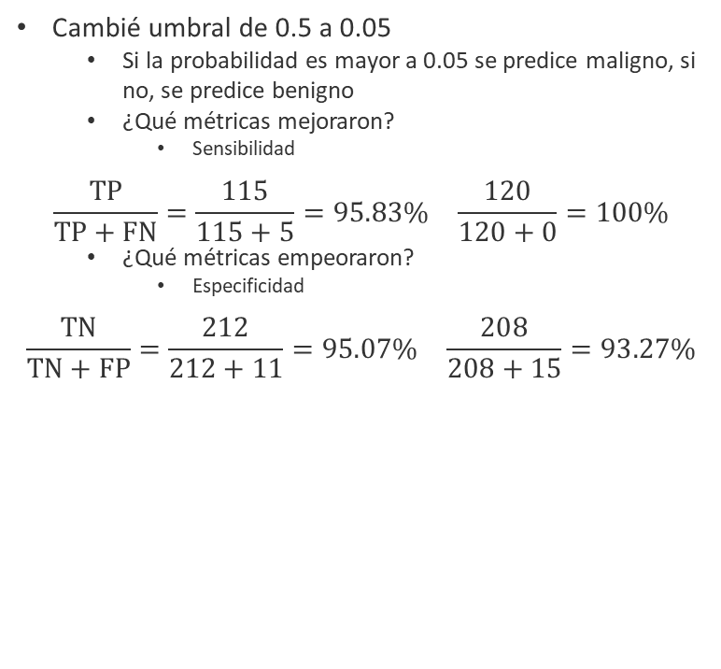
Cambiando el umbral
Cambié umbral de 0.5 a 0.05
Si la probabilidad es mayor a 0.05 se predice maligno, si no, se predice benigno
¿Qué métricas mejoraron?
Sensibilidad
$$\begin{matrix}\frac{TP}{TP+FN}=\frac{115}{115+5}=95.83\% & \frac{120}{120+0}=100\%\end{matrix}$$
¿Qué métricas empeoraron?
Especificidad
$$\begin{matrix}\frac{TN}{TN+FP}=\frac{212}{212+11}=95.07\% & \frac{208}{208+15}=93.27\%\end{matrix}$$
 |  | True Class
 |  | Positive | Negative
Predicted Class | Positive | TP 115 | FP 11
 | Negative | FN 5 | TN 212
 |  | True Class
 |  | Positive | Negative
Predicted Class | Positive | TP 120 | FP 15
 | Negative | FN 0 | TN 208

Slide 14
Cambiando el umbral
También se espera un trade-off entre la precisión y la sensibilidad

Slide 15
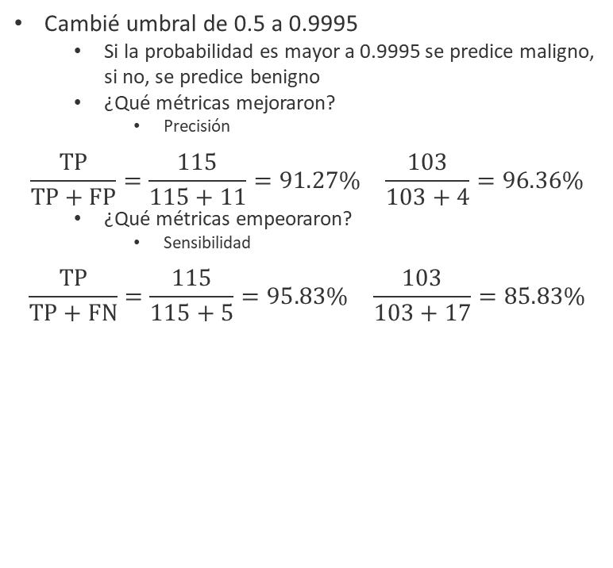
Cambiando el umbral
Cambié umbral de 0.5 a 0.9995
Si la probabilidad es mayor a 0.9995 se predice maligno, si no, se predice benigno
¿Qué métricas mejoraron?
Precisión
$$\begin{matrix}\frac{TP}{TP+FP}=\frac{115}{115+11}=91.27\% & \frac{103}{103+4}=96.36\%\end{matrix}$$
¿Qué métricas empeoraron?
Sensibilidad
$$\begin{matrix}\frac{TP}{TP+FN}=\frac{115}{115+5}=95.83\% & \frac{103}{103+17}=85.83\%\end{matrix}$$
 |  | True Class
 |  | Positive | Negative
Predicted Class | Positive | TP 115 | FP 11
 | Negative | FN 5 | TN 212
 |  | True Class
 |  | Positive | Negative
Predicted Class | Positive | TP 103 | FP 4
 | Negative | FN 17 | TN 219

Slide 16
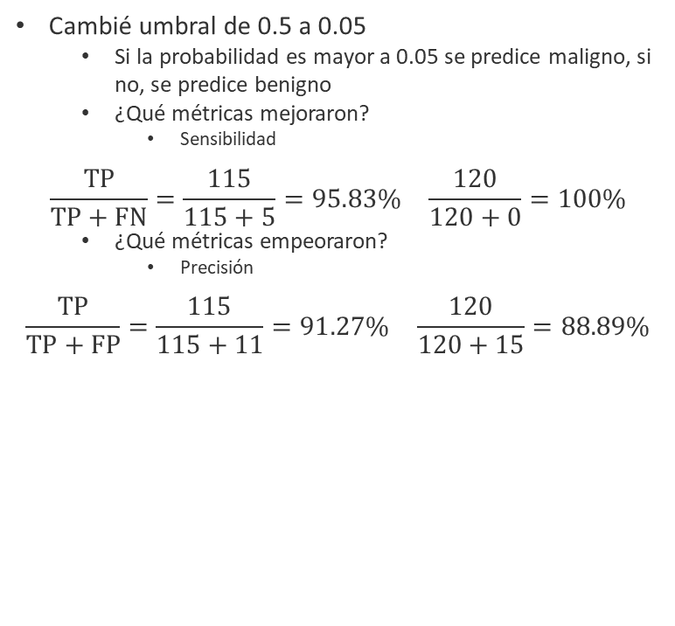
Cambiando el umbral
Cambié umbral de 0.5 a 0.05
Si la probabilidad es mayor a 0.05 se predice maligno, si no, se predice benigno
¿Qué métricas mejoraron?
Sensibilidad
$$\begin{matrix}\frac{TP}{TP+FN}=\frac{115}{115+5}=95.83\% & \frac{120}{120+0}=100\%\end{matrix}$$
¿Qué métricas empeoraron?
Precisión
$$\begin{matrix}\frac{TP}{TP+FP}=\frac{115}{115+11}=91.27\% & \frac{120}{120+15}=88.89\%\end{matrix}$$
 |  | True Class
 |  | Positive | Negative
Predicted Class | Positive | TP 115 | FP 11
 | Negative | FN 5 | TN 212
 |  | True Class
 |  | Positive | Negative
Predicted Class | Positive | TP 120 | FP 15
 | Negative | FN 0 | TN 208

Slide 17
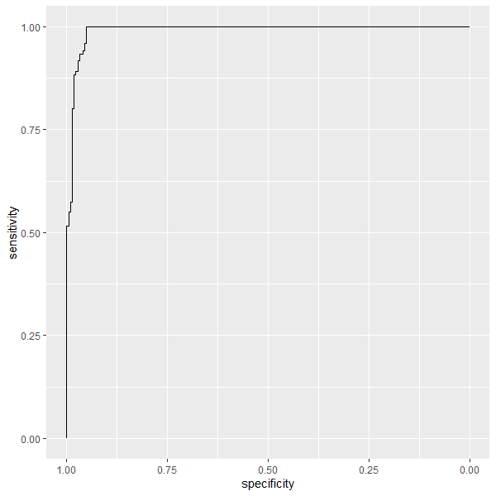
Variación total del umbral
Curva ROC
Gráfica de tasa de verdaderos positivos (sensibilidad) vs. Tasa de falsos positivos (1 - especificidad)
Sirve para visualizar el desempeño de un clasificador binario en cada valor de umbral posible
Idealmente, una recta vertical unida a una recta horizontal

Slide 18
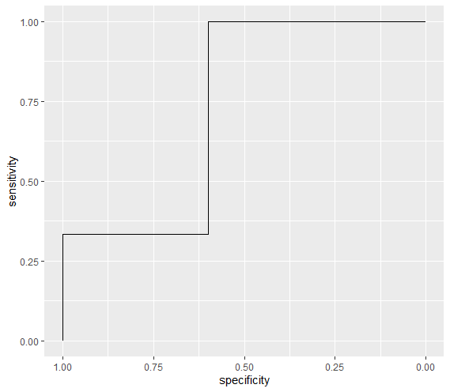
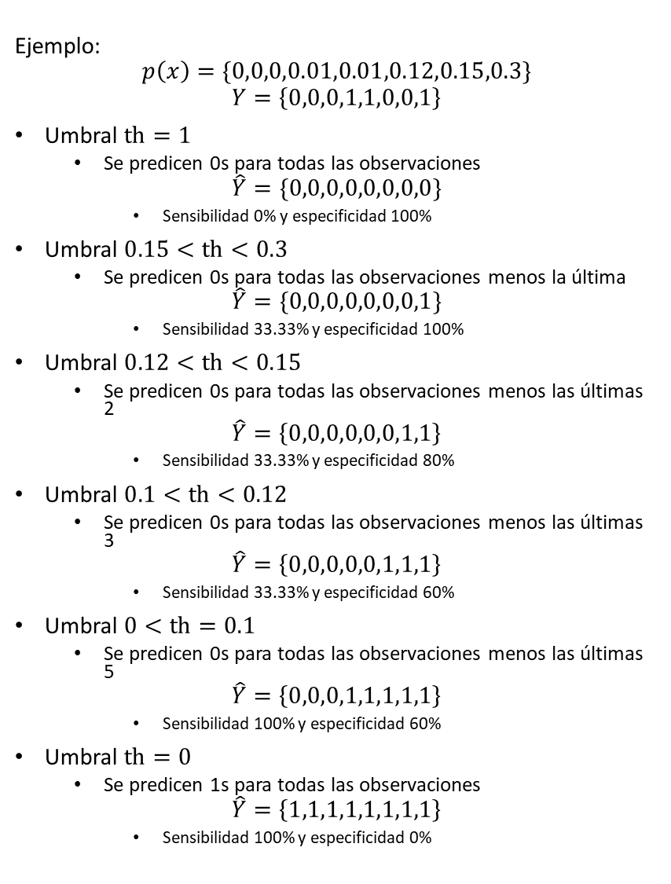
Ejemplo:
$$p\left(x\right)=\{0,0,0,0.01,0.01,0.12,0.15,0.3\}$$
$$Y=\left\{0,0,0,1,1,0,0,1\right\}$$
Umbral $th=1$
Se predicen 0s para todas las observaciones
$$\hat{Y}=\{0,0,0,0,0,0,0,0\}$$
Sensibilidad 0% y especificidad 100%
Umbral $0.15<th<0.3$
Se predicen 0s para todas las observaciones menos la última
$$\hat{Y}=\{0,0,0,0,0,0,0,1\}$$
Sensibilidad 33.33% y especificidad 100%
Umbral $0.12<th<0.15$
Se predicen 0s para todas las observaciones menos las últimas 2
$$\hat{Y}=\left\{0,0,0,0,0,0,1,1\right\}$$
Sensibilidad 33.33% y especificidad 80%
Umbral $0.1<th<0.12$
Se predicen 0s para todas las observaciones menos las últimas 3
$$\hat{Y}=\left\{0,0,0,0,0,1,1,1\right\}$$
Sensibilidad 33.33% y especificidad 60%
Umbral $0<th=0.1$
Se predicen 0s para todas las observaciones menos las últimas 5
$$\hat{Y}=\left\{0,0,0,1,1,1,1,1\right\}$$
Sensibilidad 100% y especificidad 60%
Umbral $th=0$
Se predicen 1s para todas las observaciones
$$\hat{Y}=\left\{1,1,1,1,1,1,1,1\right\}$$
Sensibilidad 100% y especificidad 0%

Slide 19
¿Cómo cuantificamos la curva ROC?
Área bajo la curva (AUC)
Valores entre 0 y 1, entre más alto el valor, mejor desempeño
Mientras que la exactitud define el comportamiento del modelo para un umbral específico, el AUC considera todos los posibles umbrales
No se ve afectada por datos desbalanceados
Distintas curvas ROC pueden entregar mismo AUC
Es importante el aspecto cualitativo (visualización)

Slide 20
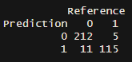
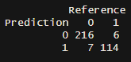
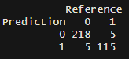
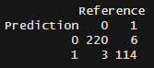
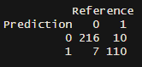
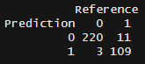
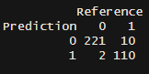
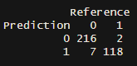
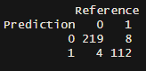
¿Qué pasa si repito mi experimento?
Separé datos en entrenamiento (50%) y prueba (50%)
Generé regresión logística con datos de entrenamiento
Realicé predicciones en datos de prueba

Slide 21
La metodología del subconjunto de validación
Metodología que hemos usado hasta la fecha
Separar datos en entrenamiento y prueba
Entrenar al modelo usando datos de entrenamiento
Medir error en datos de prueba
Limitaciones
Alta variabilidad dependiente de la selección del subconjunto de entrenamiento
Solo se entrena con un porcentaje de los datos, pero entre más observaciones, mejores resultados

Slide 22
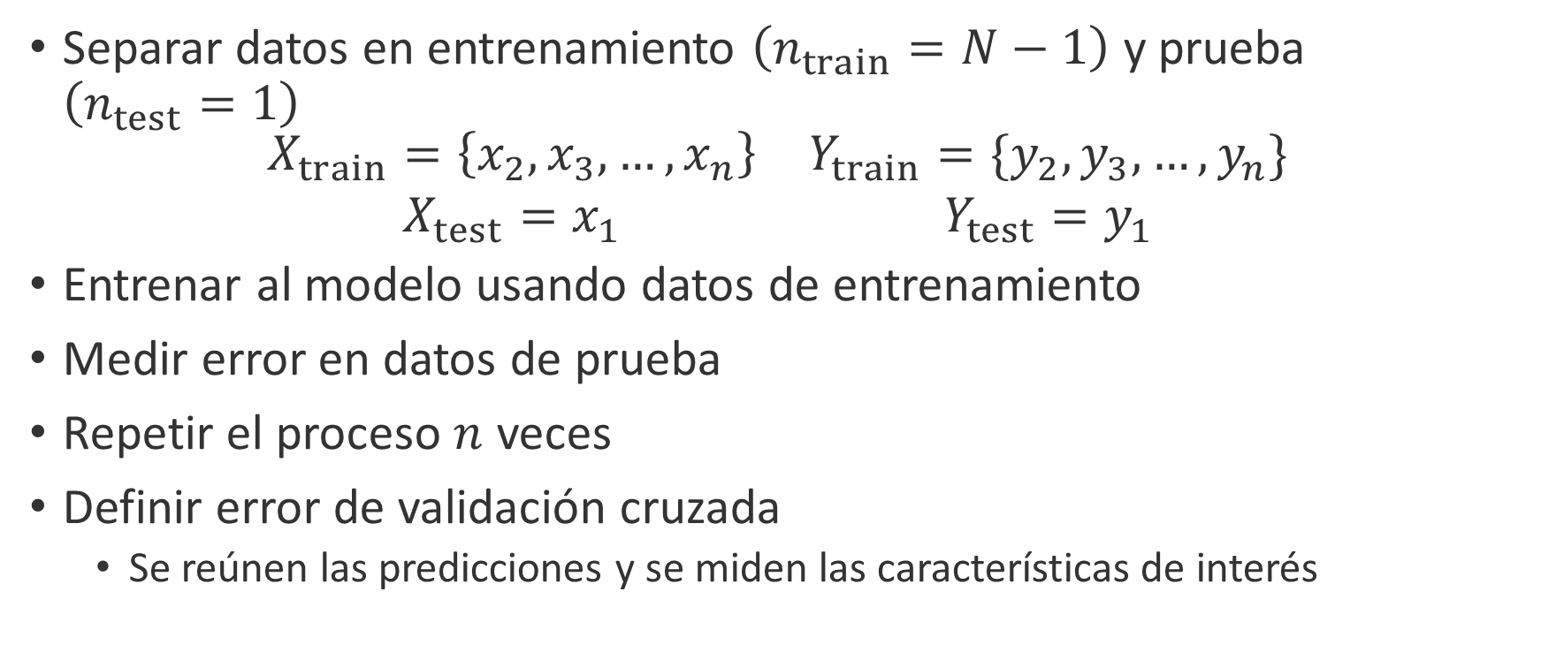
Leave-One-Out Cross-Validation (LOOCV)
Separar datos en entrenamiento $\left(n_{train}=N−1\right)$ y prueba $\left(n_{test}=1\right)$
$$\begin{matrix}X_{train}=\left\{x_{2},x_{3},…,x_{n}\right\} & Y_{train}=\{y_{2},y_{3},…,y_{n}\} \\ X_{test}=x_{1} & Y_{test}=y_{1}\end{matrix}$$
Entrenar al modelo usando datos de entrenamiento
Medir error en datos de prueba
Repetir el proceso $n$ veces
Definir error de validación cruzada
Se reúnen las predicciones y se miden las características de interés

Slide 23
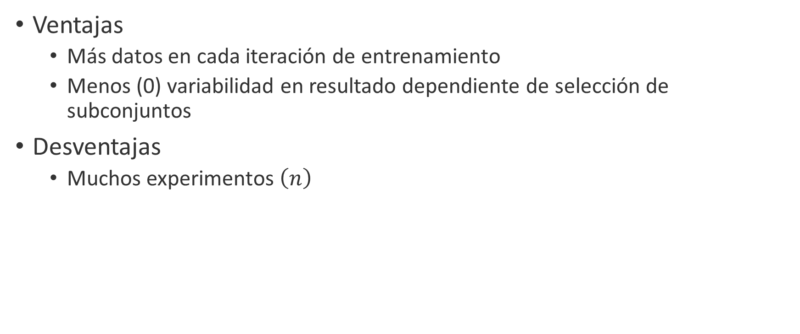
Leave-One-Out Cross-Validation (LOOCV)
Ventajas
Más datos en cada iteración de entrenamiento
Menos (0) variabilidad en resultado dependiente de selección de subconjuntos
Desventajas
Muchos experimentos $\left(n\right)$

Slide 24
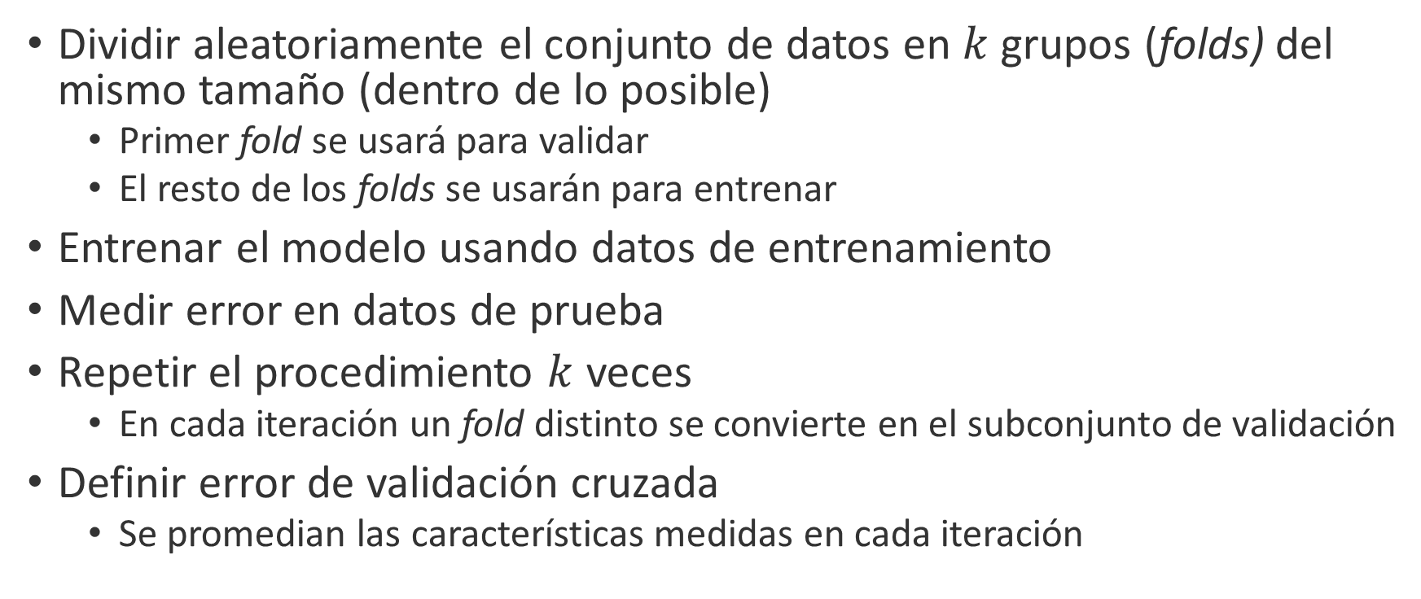
k-Fold Cross-Validation
Dividir aleatoriamente el conjunto de datos en $k$ grupos (folds) del mismo tamaño (dentro de lo posible)
Primer fold se usará para validar
El resto de los folds se usarán para entrenar
Entrenar el modelo usando datos de entrenamiento
Medir error en datos de prueba
Repetir el procedimiento $k$ veces
En cada iteración un fold distinto se convierte en el subconjunto de validación
Definir error de validación cruzada
Se promedian las características medidas en cada iteración

Slide 25
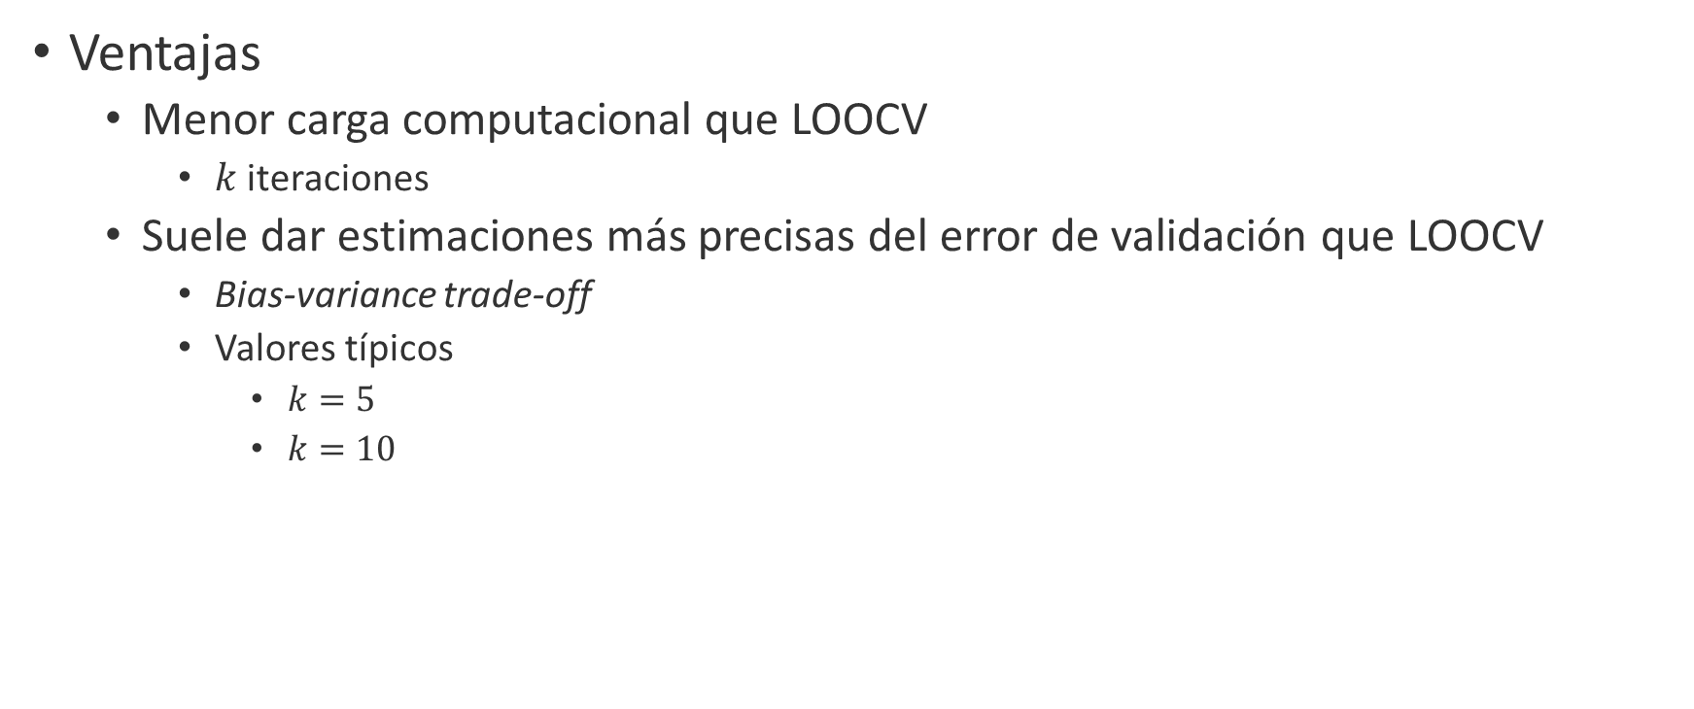
k-Fold Cross-Validation
Ventajas
Menor carga computacional que LOOCV
$k$ iteraciones
Suele dar estimaciones más precisas del error de validación que LOOCV
Bias-variance trade-off
Valores típicos
$k=5$
$k=10$

Slide 26
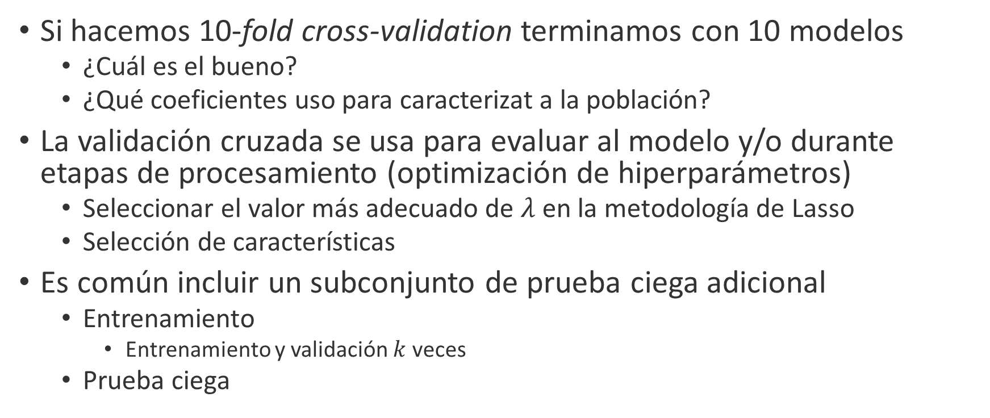
Objetivo de la validación cruzada
Si hacemos 10-fold cross-validation terminamos con 10 modelos
¿Cuál es el bueno?
¿Qué coeficientes uso para caracterizat a la población?
La validación cruzada se usa para evaluar al modelo y/o durante etapas de procesamiento (optimización de hiperparámetros)
Seleccionar el valor más adecuado de $λ$ en la metodología de Lasso
Selección de características
Es común incluir un subconjunto de prueba ciega adicional
Entrenamiento
Entrenamiento y validación $k$ veces
Prueba ciega

